Slide 1

18 青 松

Slide 2

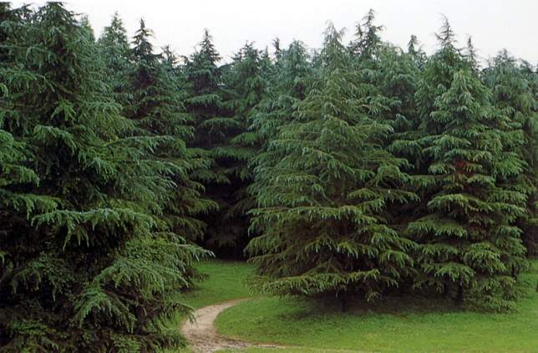
青 松

Slide 3
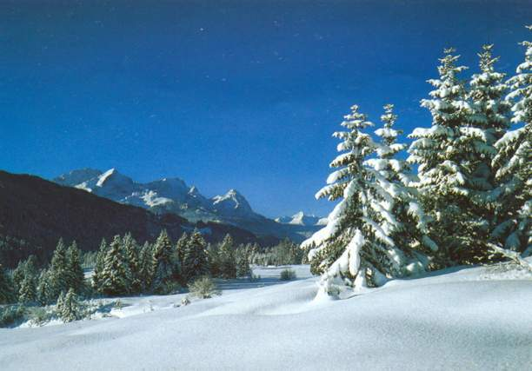
青 松

Slide 4
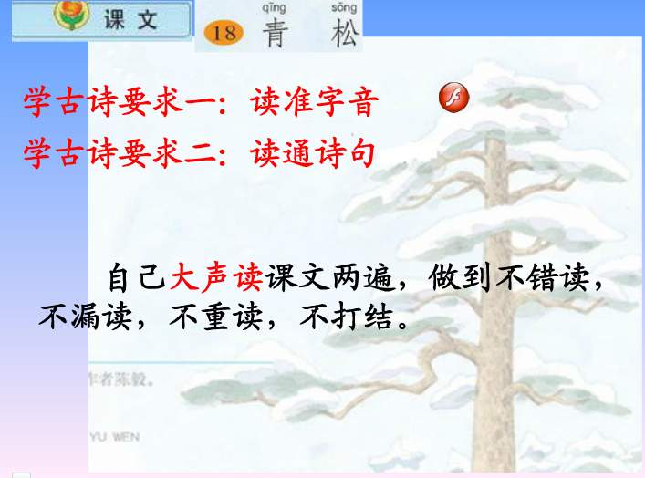

Slide 5
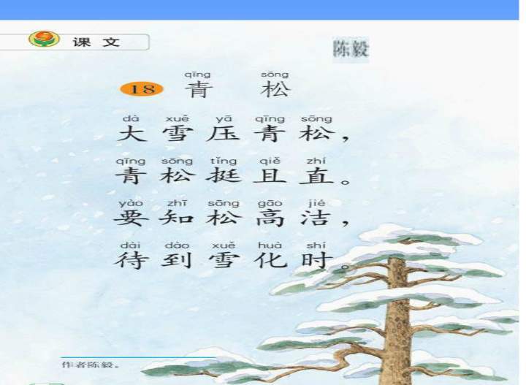

Slide 6
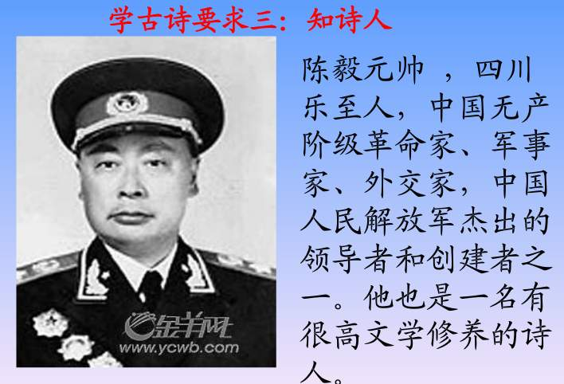

Slide 7

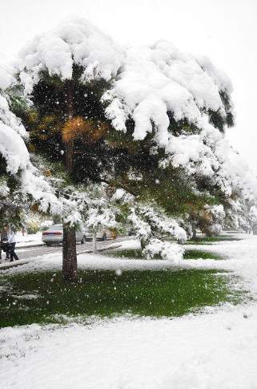
学古诗要求四：理解字词
学古诗要求五：了解诗意
大雪压青松，青松挺且直。
压：重压。 挺：直立而高sǒng。
且：而且。
大雪重重地压在青松上，青松却更加直立而高耸。

Slide 8
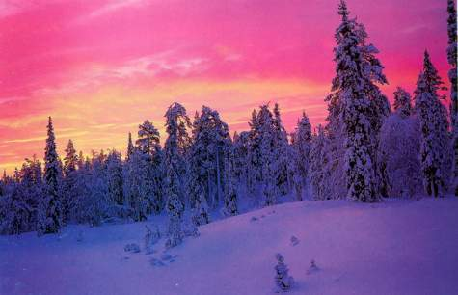
要知松高洁，
待到雪化时。
洁：高尚纯洁。
待：等待、等到
化： róng化
要想知道青松是怎样的高尚纯洁，请等到冰雪 róng 化的时候。

Slide 9
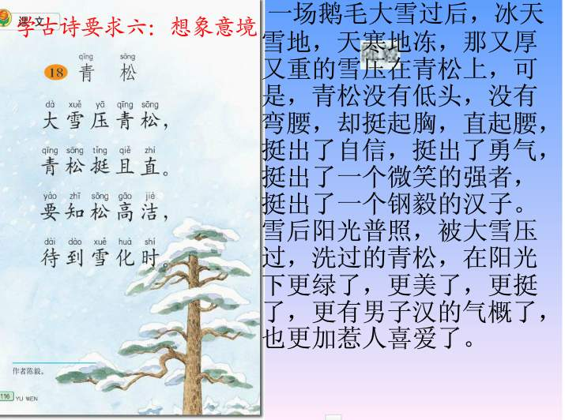

Slide 10
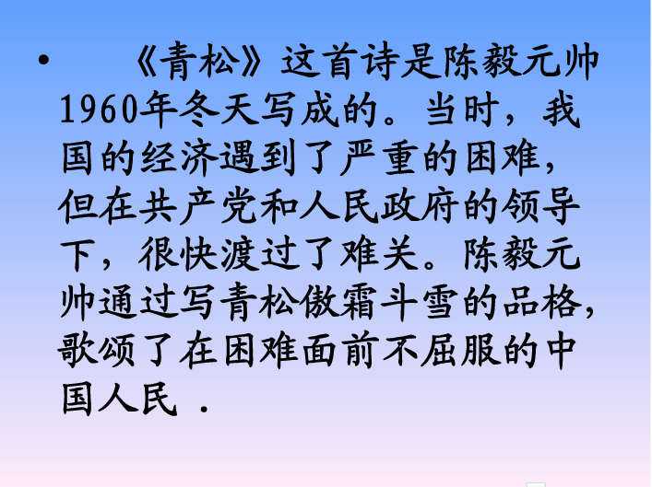

Slide 11
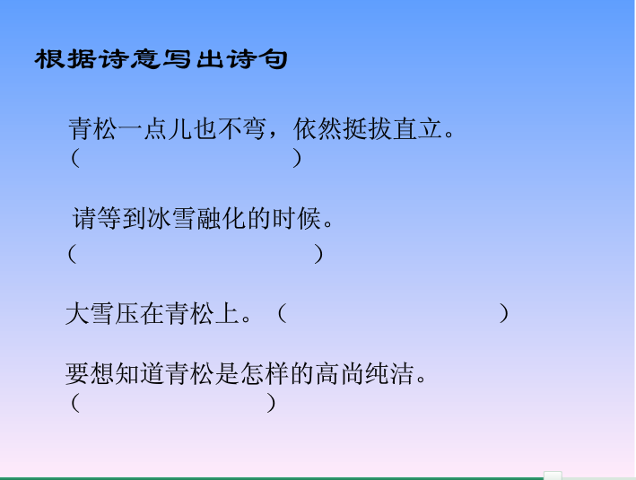

Slide 12
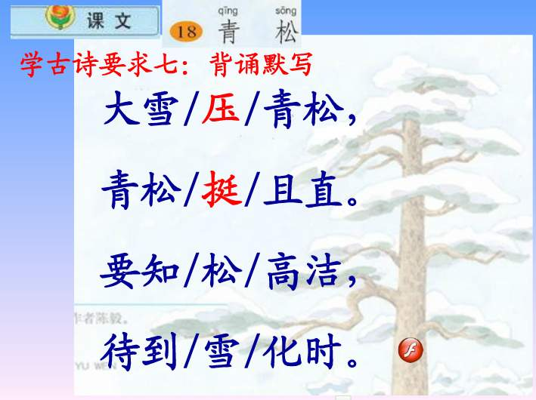

Slide 13
